Slide 1

Clase 05. SQL
CONSULTAS Y SUBCONSULTAS

Slide 2


RECUERDA PONER A GRABAR LA CLASE

Slide 3

Joinar y unir dos tablas
Profundizar el uso de LIKE
Reconocer una subconsulta y sus diferentes tipos
Implementar diferentes subconsultas SQL
OBJETIVOS DE LA CLASE

Slide 4
MAPA DE CONCEPTOS

Slide 5

MAPA DE CONCEPTOS CLASE 5
JOIN
UNIÓN
USO COMBINADO DE LIKE Y COMODINES
CONSULTAS SQL
SUBCONSULTAS SQL
SELECT * FROM tabla WHERE (SELECT...)
COMBINACIÓN DE SUBCONSULTAS Y FUNCIONES
(=, AVG, SUM)

Slide 6

JOIN

Slide 7
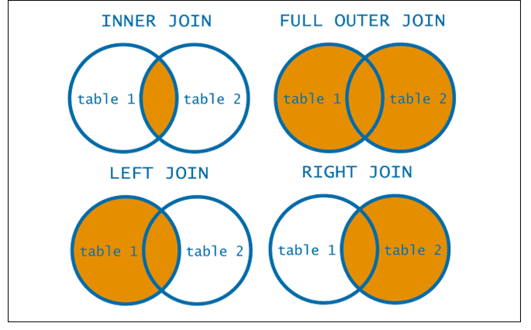
CONCEPTO
JOIN permite combinar registros de diferentes tablas, complementándose con la cláusula ON, la cual establece la condición por la cual queremos unir las tablas. Generalmente son campos comunes entre tablas. Los tipos de JOIN importantes, son cuatro:

Slide 8
LEFT JOIN

Slide 9
LEFT JOIN
LEFT JOIN, retorna todas las filas de la tabla izquierda que coincidan con las filas de la tabla derecha
El resultado es NULL del lado derecho, cuando no hay coincidencia.
SELECT nombres_columnas FROM tabla1 LEFT JOIN tabla2
ON tabla1.columna_relacion = tabla2.columna_relacion;

Slide 10
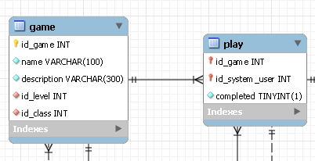
SINTAXIS: left join
Para un juego en game, hay multiples jugando en play.
1:N
SELECT g.id_game as game,
g.name, p.id_system_user as user
FROM game g
LEFT JOIN play p ON p.id_game = g.id_game;

Slide 11
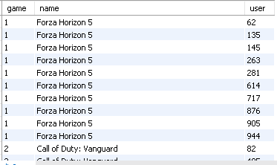
SINTAXIS: left join
Armamos la consulta utilizando LEFT JOIN para llegar al resultado deseado
SELECT g.id_game as game,
g.name, p.id_system_user as user
FROM game g
LEFT JOIN play p ON p.id_game = g.id_game;

Slide 12


DILEMAS DEL MUNDO SQL
Si en la tabla del join (game), tenemos cada juego una vez. Porque en nuestro left join el resultado tiene al mismo juego múltiples veces?
💬 CONTESTA EN EL CHAT
DESARROLLO

Slide 13
¡VAMOS A PRACTICAR UN POCO!
CODE PARTE 1:A

Slide 14
RIGHT JOIN

Slide 15
RIGHT JOIN
RIGHT JOIN, retorna todas las filas de la tabla derecha que coincidan con las filas de la tabla izquierda
El resultado es NULL cuando no hay coincidencia del lado izquierdo
SELECT nombres_columnas FROM tabla1 RIGHT JOIN tabla2
ON tabla1.columna_relacion = tabla2.columna_relacion;

Slide 16
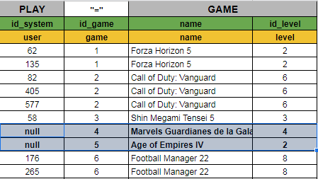
SINTAXIS: right join
Armamos la consulta utilizando RIGHT JOIN para llegar al resultado deseado.
DESARROLLO
SELECT id_system_user as user, g.id_game as game,
name, id_level as level
FROM play p RIGHT JOIN game g
ON (p.id_game = g.id_game);

Slide 17
¡VAMOS A PRACTICAR UN POCO!
CODE PARTE 1:B

Slide 18
INNER JOIN

Slide 19
INNER JOIN
INNER JOIN, o JOIN, retorna todas las filas de las dos tablas siempre que haya coincidencia por el campo declarado en el ON.
El resultado es NULL cuando no hay coincidencia alguna.
SELECT nombres_columnas FROM tabla1 INNER JOIN tabla2
ON tabla1.columna_relacion = tabla2.columna_relacion;

Slide 20
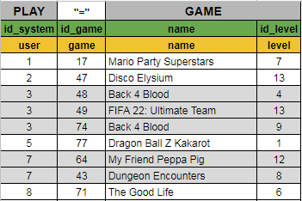
SINTAXIS: inner join
Armamos la consulta utilizando INNER JOIN para llegar al resultado deseado.
DESARROLLO
SELECT id_system_user as user, g.id_game as game, name,
id_level as level
FROM play p INNER JOIN game g ON (p.id_game = g.id_game);

Slide 21
¡VAMOS A PRACTICAR UN POCO!
CODE PARTE 1:C

Slide 22
FULL JOIN

Slide 23
FULL JOIN
FULL JOIN, retorna todas las filas de la tabla derecha y también las filas de la tabla izquierda.
Básicamente combina los resultados de LEFT y RIGHT JOIN, pudiendo tener valores nulo de ambos lados.
Nota: MySQL no soporta FULL JOIN.
SELECT nombres_columnas FROM tabla1 OUTER JOIN tabla2
ON tabla1.columna_relacion = tabla2.columna_relacion;

Slide 24
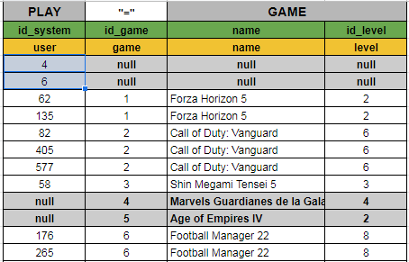
SINTAXIS: full join
Armamos la consulta utilizando FULL JOIN para llegar al resultado deseado.
SELECT s.id_system_user as user, g.id_game as game,
name, id_level as level
FROM system_user s
FULL JOIN play p ON (s.id_system_user = p.id_system_user)
FULL JOIN game g ON (p.id_game = g.id_game);

Slide 25
UNION

Slide 26
UNIFICAR DOS O MÁS CONSULTAS SELECT

Slide 27
UNION: DEFINICIÓN
El operador de la UNION combina los resultados de dos o más consultas en un único resultado que incluye todas las filas que pertenecen a todas las consultas que aparecen.
Las consultas se ejecutan por separado, concatenando luego los resultados de cada una
La cantidad de columnas en cada consulta o tablas debe ser la misma y del mismo tipo de datos (unión compatible)

Slide 28
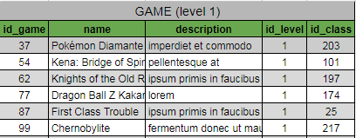
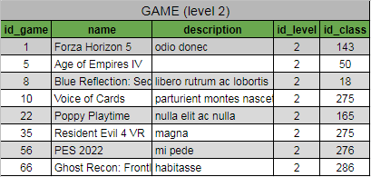
UNION: DEFINICIÓN
Hay una condición para poder utilizar el operador UNION, y es que la cantidad de columnas en cada consulta o tablas debe ser la misma y del mismo tipo de datos (unión compatible)

Slide 29
EJEMPLO DE UNION

Slide 30
UNION: EJEMPLO
Veamos a continuación cómo combinar dos tablas, o consultas, de igual estructura utilizando la cláusula UNION.

Slide 31
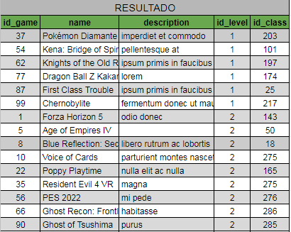
SELECT id_game, name, description, id_level, id_class
FROM game
WHERE id_level = 1
UNION
SELECT id_game, name, description, id_level, id_class
FROM game
WHERE id_level = 2;
UNION: EJEMPLO

Slide 32
¡VAMOS A PRACTICAR UN POCO!
CODE PARTE 2

Slide 33
TIPOS DE DATOS

Slide 34
TIPOS DE DATOS EN LOS CAMPOS

Slide 35
DEFINICIÓN DE LOS DATOS
La clase pasada vimos cómo realizar consultas con WHERE, especificando valores como filtros, según el tipo de datos almacenado. Con esto notamos que, en SQL, el tipo de dato a definir en un campo es un punto clave debido a diferentes factores.
Por ello, al gestionar nuestras DB debemos establecer reglas de contenidos claras para cada uno de los campos en las tablas.

Slide 36

Hagamos un rápido repaso de los tipos de datos más comunes en SQL...

Slide 37
PRINCIPALES TIPOS DE DATOS
Tipo de dato | valor SQL | Ejemplo
Número entero | int | 1000
Texto | text(n) | Coderhouse
Alfanumérico | varchar(n) | AB123CD
Fecha | date | 21/03/1975
Fecha y Hora | datetime | 21/01/1972 15:00:00
Verdadero o Falso | boolean | TRUE ó FALSE
Decimal | decimal(p, s) | 3008,05
Numérico | numeric(p, s) | 1407,96
Existen muchos otros tipos de datos en SQL pero, por el momento, solo nos manejaremos con los básicos.
Éstos nos acompañarán durante todo nuestro período de trabajo.

Slide 38
LIKE ‘%’

Slide 39
USO DEL OPERADOR LIKE

Slide 40
EL OPERADOR LIKE
La implementación de este operador se realiza sobre campos del tipo texto o alfanuméricos, para buscar parte de un valor coincidente.
En combinación con el dato a buscar, se suele utilizar al menos un carácter ‘comodín’, que oficia de parámetro para encontrar datos ‘que se asimilen a lo escrito’

Slide 41

EJEMPLO DE USO OPERADOR LIKE
Sobre nuestra tabla GAME debemos traer aquellos registros cuyo nombre del juego comience con FIFA
SELECT *
FROM game
WHERE name LIKE ‘FIFA%’;

Slide 42

EJEMPLO DE USO OPERADOR LIKE
También podemos combinar el uso de % para obtener parámetros que coincidan con un texto ubicado en cualquier parte del texto almacenado.
SELECT *
FROM game
WHERE name LIKE ‘%Ultimate%’;

Slide 43

EJEMPLO DE USO OPERADOR LIKE
Y, por supuesto, podemos buscar también algo más específico, como ser todos aquellos registros que finalicen con el texto en cuestión sin importar lo que tengan al inicio del mismo.
SELECT *
FROM game
WHERE name LIKE ‘%Team’;

Slide 44
USO DEL LIKE CON EL COMODÍN “_”
E implementando el caracter comodín “_”, podemos también definir el desconocimiento de un solo caracter.
Se puede combinar con el caracter %.
SELECT *
FROM game
WHERE name LIKE ‘_IFA%’;

Slide 45
COMBINAR LIKE Y CORCHETES []

Slide 46
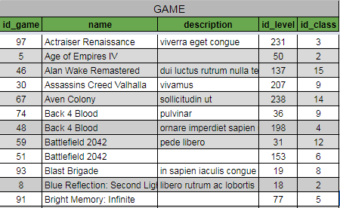
USO DE LIKE CON CORCHETES [ ]
Dentro de expresiones regulares, el uso de corchetes nos permite que el resultado de la búsqueda se limite a un rango inicial determinado de caracteres.
SELECT *
FROM game
WHERE name LIKE ‘[A-C]%’;

Slide 47
USO DE LIKE CON CORCHETES [ ]
SELECT *
FROM system_user
WHERE first_name LIKE ‘[AC]%del%’;
También podemos integrar la búsqueda de registros que coincidan con uno o dos caracteres iniciales específicos

Slide 48
EXCLUSIÓN DE CARACTERES
SELECT *
FROM game
WHERE name LIKE ‘[^AC]%’;
Aprovechando el uso de corchetes, también nos podemos ocupar de excluir de los resultados determinados caracteres. Para ello debemos usar [^]

Slide 49
¡VAMOS A PRACTICAR UN POCO!
CODE PARTE 3: LIKE

Slide 50
☕
BREAK
¡5/10 MINUTOS Y VOLVEMOS!

Slide 51

USO DEL OPERADOR LIKE
Implementemos el uso del operador LIKE sobre las tablas GAME y SYSTEM_USER de nuestra base de datos GAMER
Tiempo estimado: 15 minutos

Slide 52

USO DEL OPERADOR LIKE
Buscaremos usuarios (SYSTEM_USER) utilizando el operador LIKE, y combinando el mismo con las diferentes variantes vistas hasta aquí.
Aquellos usuarios cuyo nombre comience con la letra ‘J’
Aquellos usuarios cuyo apellido contenga la letra ‘W’
Aquellos usuarios cuyo nombre contenga la letra ‘i’ en segundo lugar
Aquellos usuarios cuyo nombre finalice con la letra ‘k’
Aquellos usuarios cuyo nombre no incluya las letras ‘ch’

Slide 53
SUBCONSULTAS SQL

Slide 54
OBTENER DATOS DE OTRAS TABLAS MEDIANTE LAS SUBCONSULTAS

Slide 55
SUBCONSULTAS: DEFINICIÓN
Una subconsulta es una consulta anidada en una instrucción o bien en otra subconsulta. Las subconsultas se pueden utilizar en cualquier parte en la que se permita una expresión.
SELECT *
FROM game
WHERE name (SELECT *
FROM game
WHERE name LIKE ‘[A-C]%’)

Slide 56


USO DE CONSULTAS DENTRO DE CONSULTAS
Si debemos incluir en la cláusula WHERE algún criterio de selección que existe en otra tabla, las subconsultas son el elemento ideal que nos permitirá recuperar los valores acordes a dicha condición.

Slide 57
SUBCONSULTAS EN UN WHERE
Para poder llevar a cabo esto de manera exitosa, debemos tener en cuenta las siguientes reglas:
La subconsulta debe ir entre paréntesis.
La subconsulta debe tener una sola columna o expresión.
No podemos utilizar BETWEEN o LIKE en la subconsulta.
No debemos colocar la cláusula ORDER BY en la subconsulta.
Otras cuestiones más con UPDATE y DELETE, que veremos oportunamente cuando abordemos dichos temas.

Slide 58

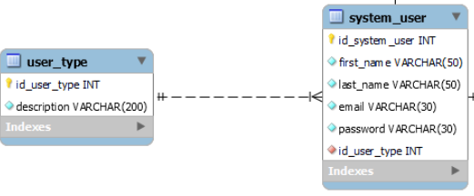
EJEMPLO DE SUBCONSULTAS
Contamos con dos tablas: SYSTEM_USER y USER_TYPE; necesitamos visualizar aquellos usuarios con el máximo identificador de tipo 👇

Slide 59
EJEMPLO DE SUBCONSULTAS
SELECT id_system_user, last_name
FROM system_user
WHERE id_user_type = (SELECT max(id_user_type) FROM user_type);

Slide 60
SUBCONSULTAS EN UNA MISMA TABLA

Slide 61
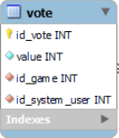
SUBCONSULTAS INTERNAS
También podemos abordar subconsultas dentro de una misma tabla.
En este caso, la tabla vote cuenta con información del puntaje que cada usuario le dio a un juego en la columna value.

Slide 62
SUBCONSULTAS INTERNAS
Busquemos los usuarios que votaron con un puntaje superior al promedio.
Nota: La función floor convierte float a entero.
SELECT id_system_user
FROM vote WHERE value = (SELECT FLOOR(AVG(value)) FROM vote);

Slide 63
SUBCONSULTAS INTERNAS
Podemos también obtener los votos totales de un juego específico, por ejemplo el de menor id:
SELECT SUM(value)
FROM vote
WHERE id_game = (SELECT min(id_game) FROM game);

Slide 64
SUBCONSULTAS INTERNAS
Por supuesto, podemos también sumar otros operadores combinados con WHERE, como ser <, > =>, <=, para recuperar un conjunto de valores más específico todavía.
Por ejemplo los usuarios que votaron por encima del promedio total de votos.
SELECT id_system_user
FROM vote
WHERE value > (SELECT avg(value) FROM vote);

Slide 65
¡VAMOS A PRACTICAR UN POCO!
CODE PARTE 4: SUBCONSULTAS

Slide 66
OTROS COMANDOS EN SUBCONSULTAS

Slide 67
USO DE ORDER BY EN SUBCONSULTAS SQL

Slide 68
ORDENAMIENTO DE CONSULTAS CON SUBCONSULTAS
Sabemos que el ordenamiento de la información obtenida a partir de una consulta es clave para mostrar los resultados de forma homogénea.
Por ello, la sentencia ORDER BY puede ser utilizada dentro de consultas con subconsultas, teniendo en cuenta que dicho ordenamiento debe realizarse en la consulta principal.

Slide 69

ORDENAMIENTO DE CONSULTAS CON SUBCONSULTAS
Recordemos que en los casos vistos hasta ahora siempre se ejecuta la subconsulta en primera instancia y una vez resuelta ésta, se ejecuta la consulta.
Entonces debemos incluir el orden sobre la consulta más externa.

Slide 70
ORDEN EN SUBCONSULTAS
SELECT id_system_user, last_name
FROM system_user
WHERE id_user_type = (SELECT max(id_user_type) FROM user_type)
ORDER BY last_name ASC;

Slide 71
USO DE GROUP BY EN SUBCONSULTAS SQL

Slide 72
INTEGRANDO GROUP BY EN CONSULTAS Y SUBCONSULTAS
Acoplamos la sentencia GROUP BY dentro de una consulta con subconsulta asociada.
Veamos que nuestro ejemplo presta más información que antes, destacando ahora en qué se desempeña cada uno de ellos

Slide 73
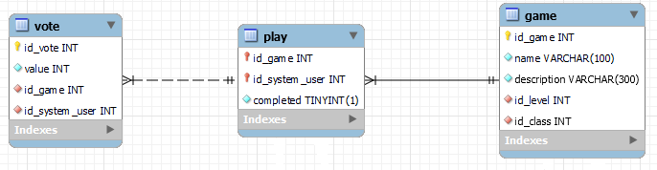
INTEGRANDO GROUP BY EN CONSULTAS Y SUBCONSULTAS
Debemos obtener la suma de votos por juego, solo de aquellos juegos de nivel 1. Observemos cómo podemos hacerlo con nuestras tablas

Slide 74
INTEGRANDO GROUP BY EN CONSULTAS Y SUBCONSULTAS
Obtener la suma de votos por juego, solo de aquellos juegos de nivel 1.
SELECT id_game, SUM(value) AS votos
FROM vote
WHERE id_game IN (SELECT id_game
FROM game WHERE id_level = 1)
GROUP BY id_game;

Slide 75
INTEGRANDO GROUP BY EN CONSULTAS Y SUBCONSULTAS
De esta forma, podremos conocer cuál es el juego que más puntos acumula con votos, o el que menos si ordenamos el resultado.
La flexibilidad de SQL nos permite realizar cualquier consulta, siempre que los diseños estén correctamente normalizados.

Slide 76
USO DE HAVING EN SUBCONSULTAS SQL

Slide 77

INTEGRANDO HAVING EN CONSULTAS Y SUBCONSULTAS
Veamos cómo integrar consultas con HAVING. Ahora seleccionaremos los juegos pero sólo aquellos que hayan tenido más de un voto.

Slide 78
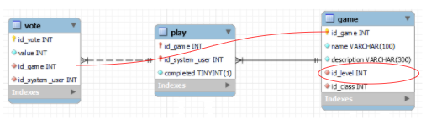
INTEGRANDO HAVING EN CONSULTAS Y SUBCONSULTAS
SELECT id_game, name
FROM game
WHERE id_level = 1 AND
id_game IN
(SELECT id_game
FROM vote
GROUP BY id_game
HAVING count(*) > 1);
Seleccionaremos los juegos pero sólo aquellos que hayan tenido más de un voto 👉

Slide 79
¡VAMOS A PRACTICAR UN POCO!
CODE PARTE 5: ORDER BY, HAVING Y GROUP BY
EN SUBCONSUTLAS

Slide 80
SUBCONSULTAS SQL
Con base en la estructura previamente generada, resolver las consignas presentadas.
Tiempo estimado: 10 minutos

Slide 81
SUBCONSULTAS SQL
Llevemos todos los ejemplos hasta aquí aprendidos, a la base de datos GAMER. Trabajamos con las tablas combinando consultas y subconsultas que cumplan con el uso de:
Juegos jugados por jugador
Condicionales en el nombre de los usuarios
Integración de HAVING
Funciones de agregación y GROUP BY

Slide 82

¿QUIERES SABER MÁS? TE DEJAMOS MATERIAL AMPLIADO DE LA CLASE

Slide 83


Subconsultas SQL: https://youtu.be/rGPb5E1UAJA | Píldoras informáticas
Subconsultas en SQL SERVER: https://youtu.be/cQ5SwUhbBQI

Slide 84

¿PREGUNTAS?

Slide 85
¡MUCHAS GRACIAS!
Resumen de lo visto en clase hoy:
Uso de JOINS para relacionar tablas
Uso de UNION para unir tablas.
LIKE y comodines.
Subconsultas SQL y sus diferentes tipos.
Implementar subconsultas SQL.

Slide 86

OPINA Y VALORA ESTA CLASE

Slide 87
#DEMOCRATIZANDOLAEDUCACIÓN

